Slide 1
חשיבה וקבלת החלטות
שיעור מס. 5

Slide 2
יוריסטיקת הזמינות
https://www.youtube.com/watch?v=FCR44_DXy5w

Slide 3
תשובות סטודנטים הפעלה

Slide 4
זמינות- Availability
הערכת הסתברות של מאורע או שכיחות של קבוצה תוך הסתמכות על הקלות שבה דוגמאות עולות לתודעה.
מס' הדוגמאות או הקלות בה הן עולות מהזיכרון מושפעים משכיחות/גודל הקבוצה, אבל גם מגורמים אחרים שאינם קשורים בהכרח לגודל הקבוצה.
לדוגמא:
בולטות/בהירות
אחרוניות
ייחודיות
ערור רגשי
יכולת לדמיין וספציפיות

Slide 5
הטיה בהערכת השכיחות היחסית של קבוצות (טברסקי וכהנמן,1973) :
  הקלות בה ניתן לבנות דוגמאות/מקרים של קבוצה (זמינות לבניה- availability for construction)
  הקלות בה ניתן לאחזר מקרים מהקבוצה (זמינות לאחזור- (availability for retrieval

Slide 6
  הקלות בה ניתן לבנות דוגמאות/מקרים של קבוצה (זמינות לבניה- availability for construction)
    לנבדקים הוצגו 5 אותיות (K,L,N,R,V). עבור כל אות הנבדק התבקש לציין אם היא שכיחה יותר באנגלית כאות ראשונה במילה או כאות שלישית במילים בנות 3 אותיות לפחות.
    טברסקי וכהנמן (1973) שיערו כי אנשים יעריכו את השכיחות היחסית של המילים ע"י שימוש ביורסטיקת הזמינות. כלומר, ע"פ המהירות שבה הם יכולים לחשוב על מילים המתחילות באות המסוימת בהשוואה למילים שבהן האות במקום השלישי. היות וקל יותר לבנות מילים המתחילות באות מסוימת , טברסקי וכהנמן שיערו כי נבדקים יעריכו מילים אלה כשכיחות יותר.
    נמצא כי 69% מהנבדקים העריכו עבור לפחות 3 מתוך 5 האותיות, את השכיחות של המילים המתחילות באות מסוימת, כגדולה יותר מהשכיחות של מילים שבהן האות הייתה במקום השלישי.

Slide 7
  הקלות בה ניתן לאחזר מקרים מהקבוצה (זמינות לאחזור- (availability for retrieval
במחקר של טברסקי וכהנמן מ- 1973, שתי קבוצות התבקשו להקשיב להקלטה שכללה רשימה של 39 גברים ונשים מפורסמים.
בתנאי אחד: מספר הגברים היה גדול (20) ממספר הנשים (19) , אולם הנשים ברשימה היו מפורסמות יותר.
בתנאי השני: מספר הנשים גדול יותר (20), אולם הגברים מפורסמים יותר (19).
הנבדקים התבקשו לאחזר כמה שיותר מילים מהרשימה או להעריך את מספר הגברים והנשים ברשימה.
נמצא כי הנבדקים אחזרו הרבה יותר גברים ונשים מפורסמים מכאלה שלא.
בנוסף, הנבדקים העריכו את מספר הגברים והנשים ברשימה ע"פ מספר הנשים והגברים המפורסמים
טברסקי וכהנמן (1973) טענו כי השיפוט של השכיחות התבסס על הקלות או השכיחות של שמות שהם יכלו להעלות לתודעה

Slide 8
יורסטיקת הזמינות והערכת סיכונים
תגובות של אנשים לסיכון מושפעות לא רק מנתונים סטטיסטיים אובייקטיבים, אלא בעיקר מהתרשמויות סוביקטיביות.
זיכרון סלקטיבי של מאורעות דרמטיים או מאורעות הזוכים לפרסום רב עלולים להטות את תפיסת הסיכון.
נסו לענות על השאלה:
  מה גורם לתמותה רבה יותר בישראל: תאונת דרכים או דלקת ריאות ?
  אנשים נוטים להעריך את התמותה כתוצאה מתאונות דרכים כרבה יותר מהתמותה מדלקת ריאות, למרות ששיעור התמותה מדלקת ריאות משמעותית גבוה יותר

Slide 9
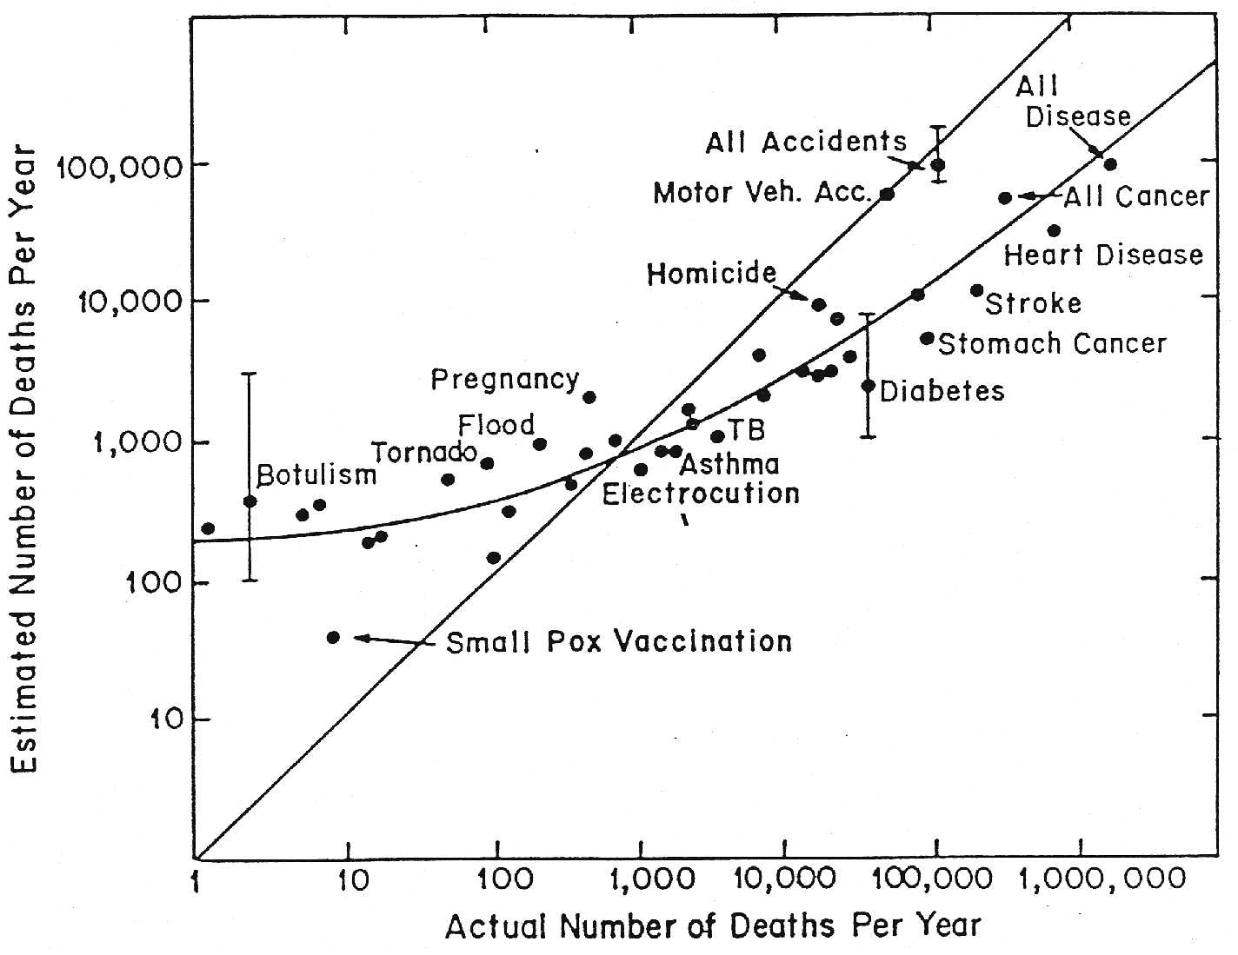
Lichtenstein et al. (1978)
הערכת סיכון של גורמי סיכון שונים

Slide 10
מה גורם כיום לתמותה רבה יותר בישראל: תאונות דרכים או מחלת הסוכרת?
בשנת 2011, 5.4% מכלל הפטירות בישראל (2,196 פטירות) היו מסוכרת בעוד ב 2018 היו 316 הרוגים מתאונות דרכים
תשובות הסטודנטים בכיתה
השנה
שנה שעברה

Slide 11
תופעת הפירוט (Unpacking) - Tversky and Koehler (1994)
נותנים הסתברות גבוהה יותר לתיאור מפורט מאשר לתיאור לא מפורט של אירוע.
שיפוט ההסתברות של מאורע גדל כאשר מתארים אותו בצורה מפורטת יותר (דוגמא א') וקטן כאשר מפרטים את המאורע המשלים (דוגמא ב').

Slide 12
דוגמא א':
בכל שנה מתים בישראל 50,000 איש. איזה אחוז מבניהם מתים לדעתכם מוות לא טבעי?
בכל שנה מתים בישראל 50,000 איש. איזה אחוז מבניהם מתים לדעתכם מתאונות דרכים, מתאונות עבודה, מטביעה, משריפה, מהרעלה, מהתאבדויות, או מכל צורה אחרת של מוות לא טבעי?
מקבלים אומדנים גבוהים יותר לניסוח המפורט

Slide 13
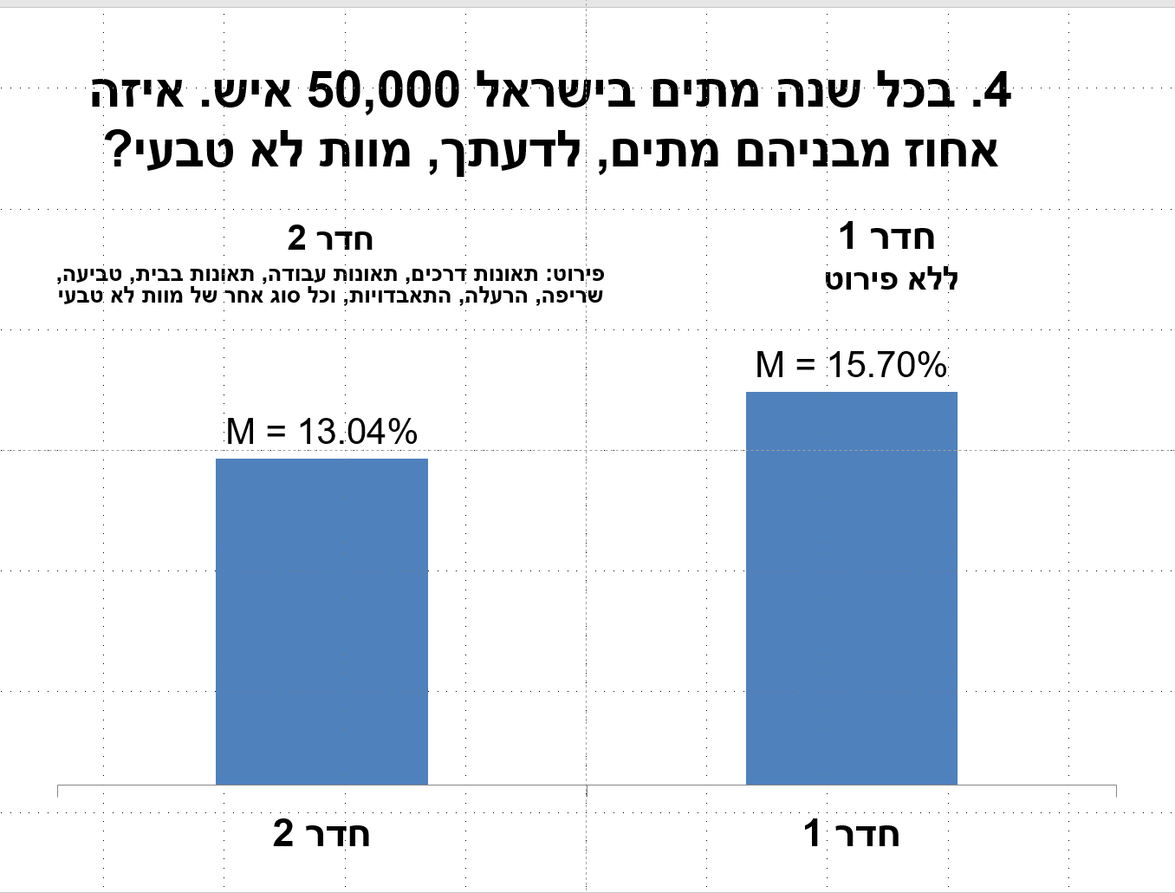
תשובות סטודנטים שנה שעברה
תשובות סטודנטים השנה

Slide 14
דוגמא ב'
בסקר בין רופאים כלליים בסטנפורד, תארו מקרה של שחקנית הוליוודית ידועה, בת 22, שהגיעה לחדר מיון עם תלונה על כאבים בצד הימני תחתון של בטנה במשך מעל 12 שעות.
הרופאים התבקשו להעריך את ההסתברות של האבחנות הבאות:
קבוצה א' | קבוצה ב'
א. בעיית עיכול ב. הריון מחוץ לרחם ג. אפשרות אחרת | א. בעיית עיכול ב. הריון מחוץ לרחם ג. דלקת תוספתן ד. דלקת כליות ה. דלקת באגן ו. אפשרות אחרת

Slide 15
כולם התבקשו להניח כי החולה סובלת מאחת ורק אחת מהאבחנות הנ"ל. (לכן סה"כ הסתברות =% 100).
רציונלית: א' (3) צריך להיות שווה ל-ב' (3+4+5+6).
בפועל: א'(3) = 50%, ב'(3+4+5+6) = 69%
למרות שהרופאים בקב' א' ידעו על האופציות האחרות, הפירוט שלהן השפיע על הערכת ההסתברויות.

Slide 16
אגוצנטריות
כמה כל אחד מאתנו אחראי בבית על כל אחת מהפעולות הבאות?
הכנת ארוחת בוקר
שטיפת כלים
ניקיון הבית
קניות
השגחה על הילדים
תכנון פעילויות פנאי
החלטות לגבי צריכה
החלטות לגבי מקום מגורים
בחירת חברים
קבלת החלטות מורכבות
גרימת ויכוחים
פתירת קונפליקטים
גרימת אי סדר בבית
עשיית כביסה
שמירה על קשר עם קרובים
גילויי חיבה
פינוי האשפה
פגיעה בבן/בת הזוג
המתנה לבן בת הזוג
ההחלטה האם ללדת ילדים
Ross and Sicoly, 1979

Slide 17
Ross and Sicoly (1979) ביקשו מזוגות נבדקים
  (1) להעריך כמה כל אחד מהם תורם לכל אחת מהפעילויות שצוינו?
  (2) לחשוב על דוגמאות שבהם הם ובני הזוג שלהם היו מעורבים בכל פעילות
  הם מצאו עבור 16 מבין 20 הפעולות הערכת יתר של התרומה של כל אחד מבני הזוג. הערכת יתר, אם כי נמוכה יותר, נמצאה גם עבור פעולות שליליות.
  בנוסף, הם מצאו שהנשאלים מצאו יותר דוגמאות למעורבות שלהם בכל פעולה מאשר למעורבות של בן הזוג שלהם.
  נמצא קשר בין מספר הדוגמאות שהנבדק מצא לתרומה שלו ושל בן/בת הזוג לבין הערכת התרומה של כל אחד.

Slide 18
תופעת האגוצנטריות
התרומה של כל אחד "זמינה" לו יותר מהתרומה של האחר
    - סלקטיביות בקידוד
    - אחזור מובחן "כמה אני תרמתי? "
    - פער באינפורמציה עבורי ועבור האחר
    - השפעות מוטיבציוניות

Slide 19
יורסטיקת הזמינות: שטף או תוכן?
השיפוט מושפע לא רק מהזמינות של האינפורמציה הדקלרטיבית אלא גם מהאינפורמציה ההתנסותית שלנו ((Schwartz, 2004
Schwartz et al. 1991 ביקשו מנבדקים לאחזר 6/12 דוגמאות של התנהגות אסרטיבית/ לא אסרטיבית ולאחר מכן להעריך את מידת האסרטיביות שלהם.
הנבדקים העריכו את עצמם כיותר אסרטיביים לאחר שאחזרו 6 דוגמאות של אסרטיביות, בהשוואה ל 6 דוגמאות של חוסר אסרטיביות. יחד עם זאת, הגדלת מספר הדוגמאות לא רק שלא הגדילה את הפער, אלא אף שינתה את כיוונו.
נבדקים שהצליחו לאחזר 12 דוגמאות של התנהגויות אסרטיביות העריכו את עצמם כפחות אסרטיביים מנבדקים שהצליחו לאחזר 12 דוגמאות של חוסר אסרטיביות.

Slide 20
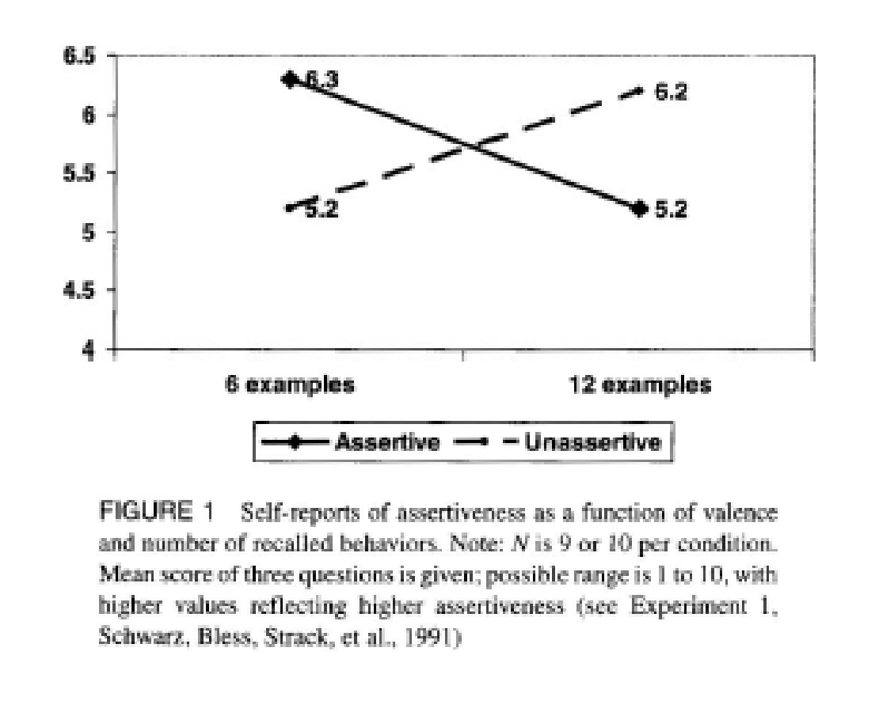
לנבדקים היה קל לאחזר 6 דוגמאות לאסרטיביות, אך היה להם קשה לאחזר 12 דוגמאות לאסרטיביות. היות והשיפוט התבסס גם על החוויה, הנבדקים שפטו את עצמם כפחות אסרטיביים אחרי אחזור של 12 דוגמאות.

Slide 21
שוורץ ושותפיו (Schwartz & Vaughn,2002) הראו שכאשר אנשים קיבלו מידע לגבי הסיבה לשטף, הם נטו לבסס את השיפוט על התוכן ולא על השטף.
כאשר נאמר לנבדקים שהם ישמעו מוסיקת רקע שתעזור/תפריע לאחזור של הדוגמאות, הנבדקים הסתמכו על התוכן ולא הסתמכו על השטף – הם שפטו את האסרטיביות שלהם כזהה כאשר התבקשו לאחזר 6 או 12 דוגמאות.
קלות האחזור של דוגמאות היא יורסטיקה של מערכת 1 , אשר מוחלפת בהתמקדות בתוכן, כאשר מערכת 2 מעורבת יותר.

Slide 22
תנאים המובילים להסתמכות על השטף ועל קלות האחזור ולא על התוכן Kahneman,2011)).
    עומס עיבוד
    מצב רוח טוב
    ציון נמוך בסקלה של דיכאון
    ציון גבוה בסקלה אינטואיטיבית
    תחושת כוח.

Slide 23

השימוש ביורסטיקת הזמינות לאורך החיים
מחקרים התפתחותיים מצאו כי השימוש בזמינות להערכת הסתברות ושכיחות מתחיל כבר בגיל 7 ( לדוגמא, Davies and White, 1994)
Chou and Edge (2012) בדקו את הקשר שבין שימוש ברשתות חברתיות לאושר. הם מצאו שככל שהסטודנטים דיווחו על שימוש ארוך יותר (בשנים) בפייסבוק, כך הם תפסו את החברים שלהם כיותר מאושרים מהם. החוקרים הסבירו את הממצא ע"י קידוד לא פרופורציוני וזמינות גבוהה של אירועים חיובים שקשורים לחברים שלהם בפייסבוק.

